Slide 1
Linux手机助手
——AndroidHelper

Slide 2
调研分析
先后使用了豌豆荚、360手机助手、91助手等目前市场上主流的手机助手，明确了手机助手应具备的几项基本功能：链接手机，获取手机基本信息，应用管理，多媒体（通讯录、短信、音频视频图片等）管理，于是就这几个功能开始进行软件的设计。

Slide 3
由于实训要求使用Apache服务器，通过CGI进行前后台的交互，使用HTML5进行前台的编写，所以软件的基本框架如下：
CGI脚本——Apache服务器——HTML5前端
其中CGI脚本主要使用shell脚本以及python脚本通过adb实现软件的基本功能。
但在实际编程中，发现直接使用adb实现的功能存在很大的兼容性问题，并不能通用，所以学习主流手机助手，使用APP来进行手机相应信息的获取，最终，基本框架如下：
APP——CGI脚本——Apache服务器——HTML5前端

Slide 4
安卓端（下简称为app）主要通过一个后台运行的Service和PC端的CGI(下简称为PC)进行SOCKET通信。
PC作为SOCKET的客户端，app作为服务端。
PC发送请求，app进行响应，回复所需要的信息，实现程序的基本功能。
如此设计，使得程序的兼容性大大提高。

Slide 5
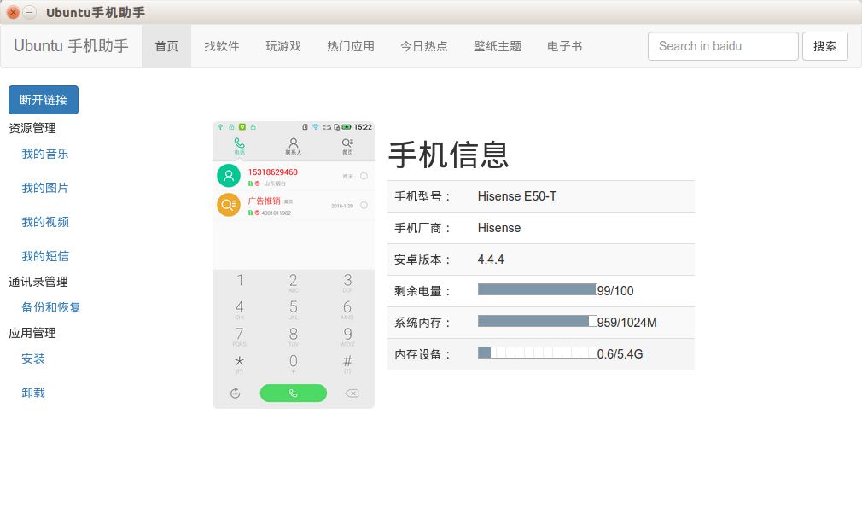
软件截图

Slide 6
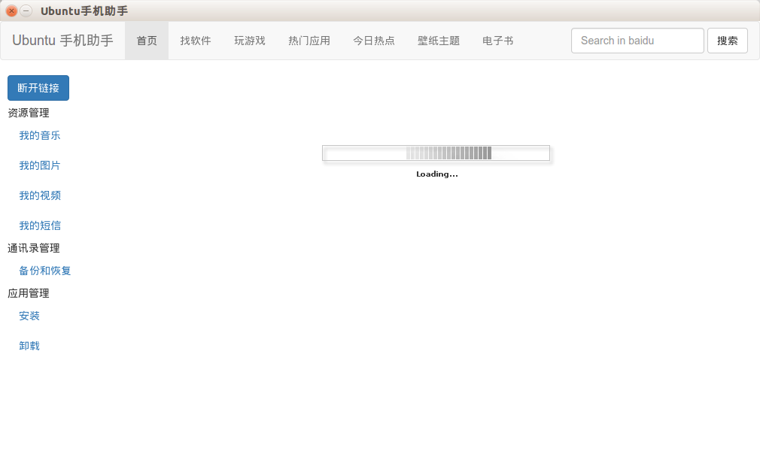
软件截图

Slide 7
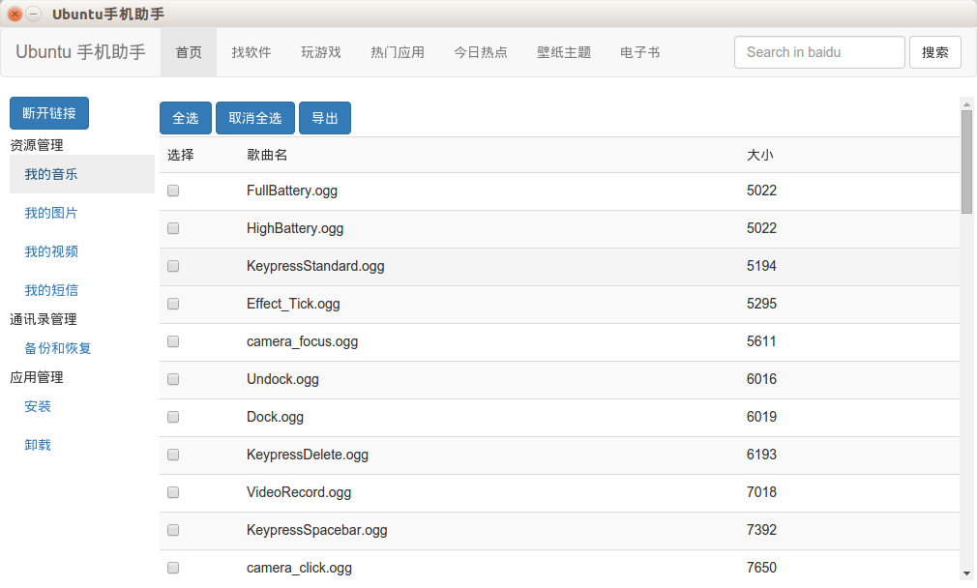
软件截图

Slide 8
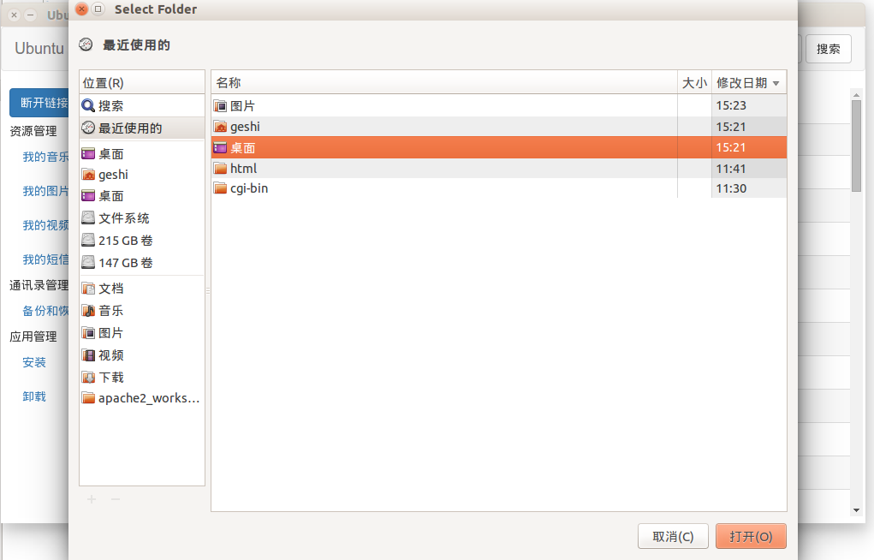
软件截图

Slide 9
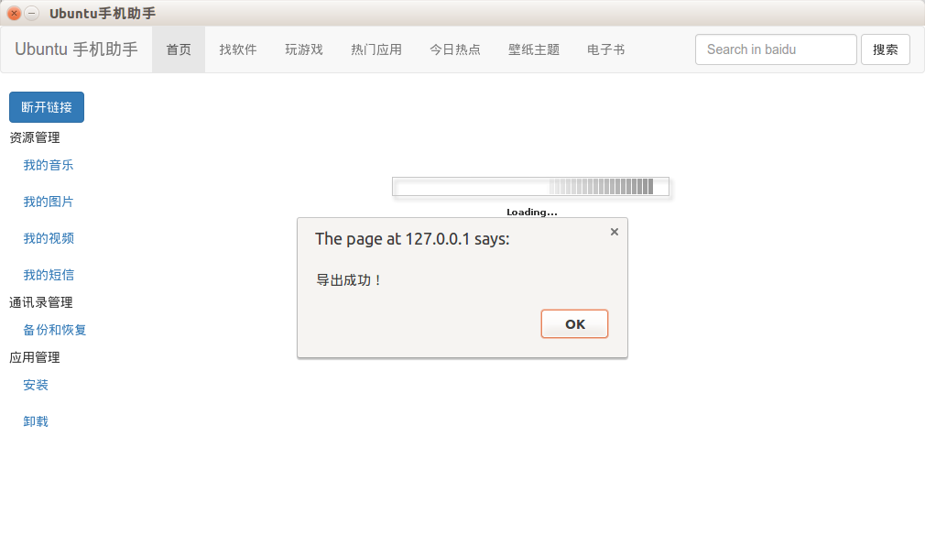
软件截图

Slide 10
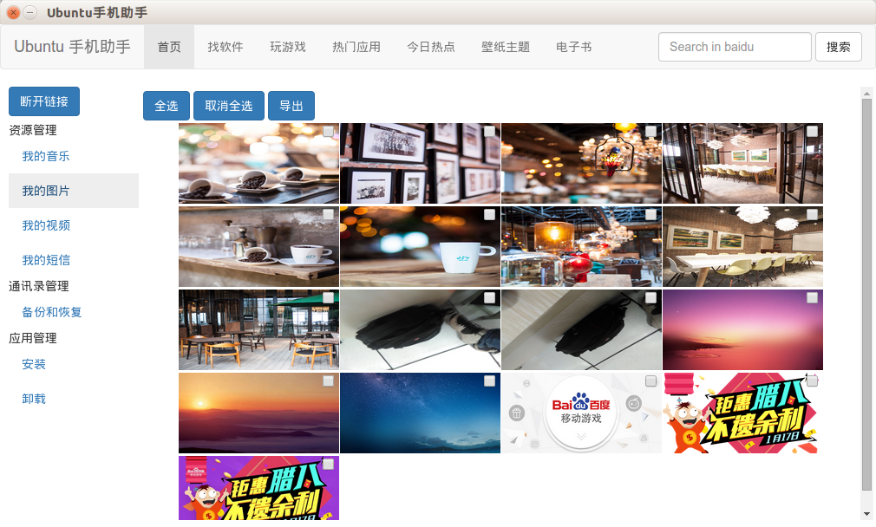
软件截图

Slide 11
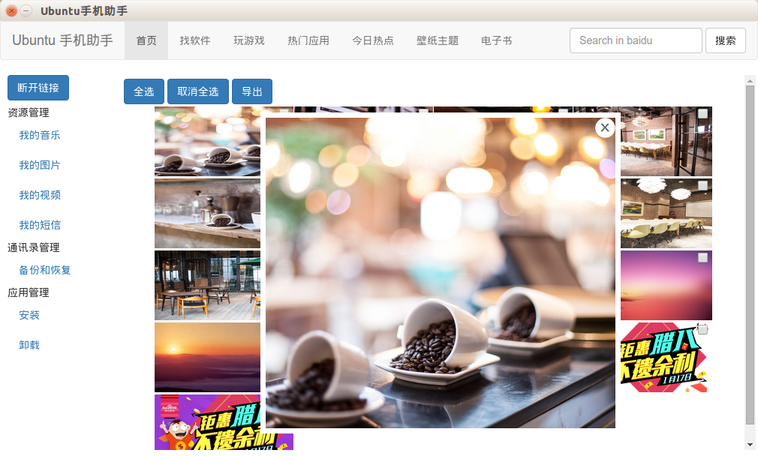
软件截图
/home/geshi/图片/2016-01-27 15:24:21屏幕截图.png

Slide 12
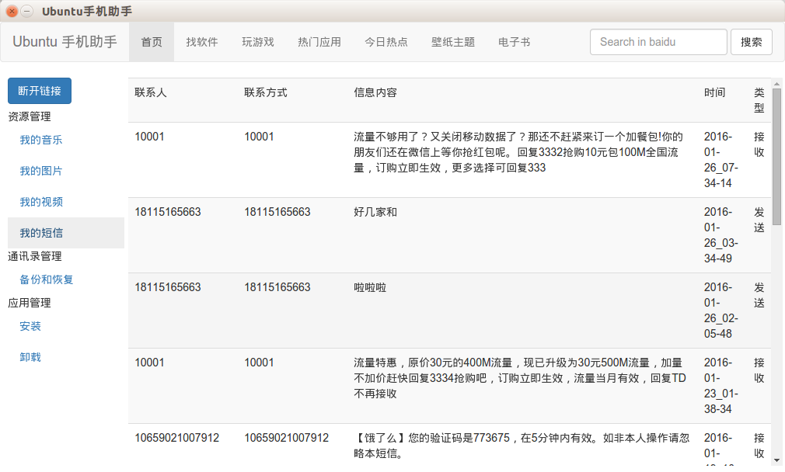
软件截图

Slide 13
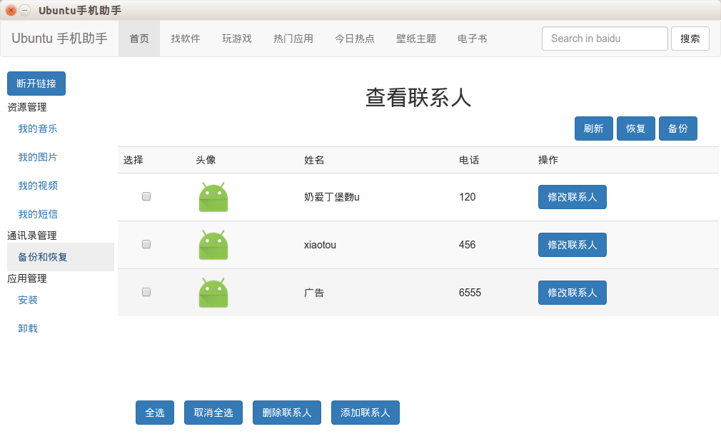
软件截图
/home/geshi/图片/2016-01-27 15:25:54屏幕截图.png

Slide 14
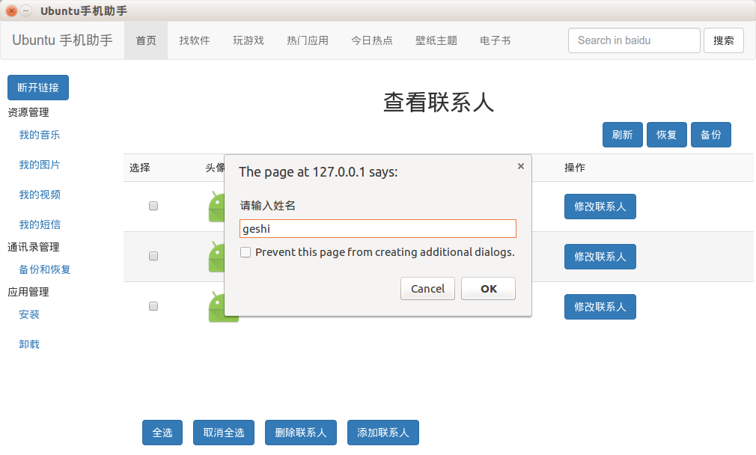
软件截图

Slide 15
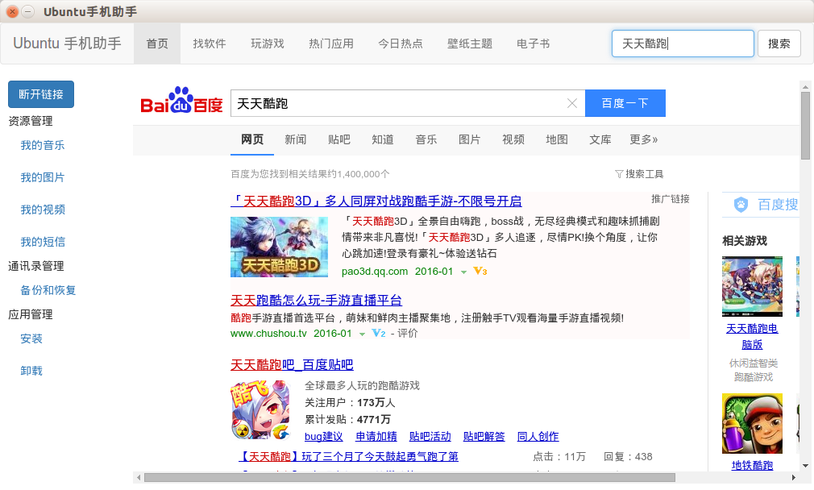
软件截图

Slide 16
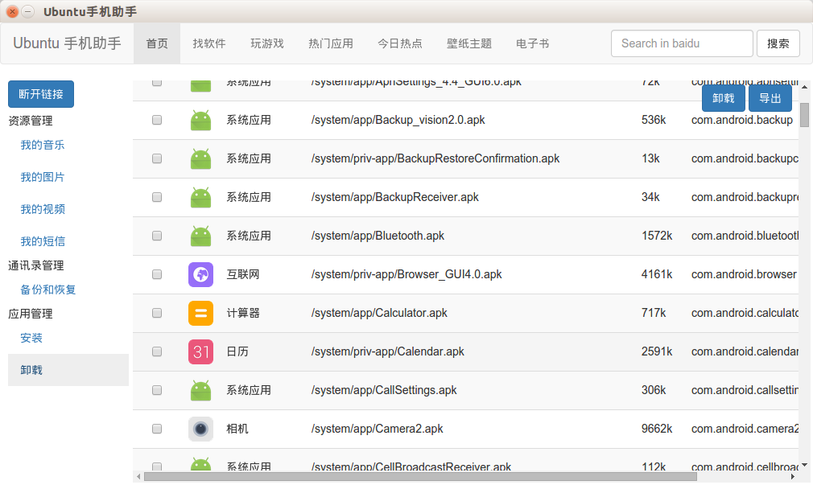
软件截图
/home/geshi/图片/2016-01-27 15:28:14屏幕截图.png

Slide 17
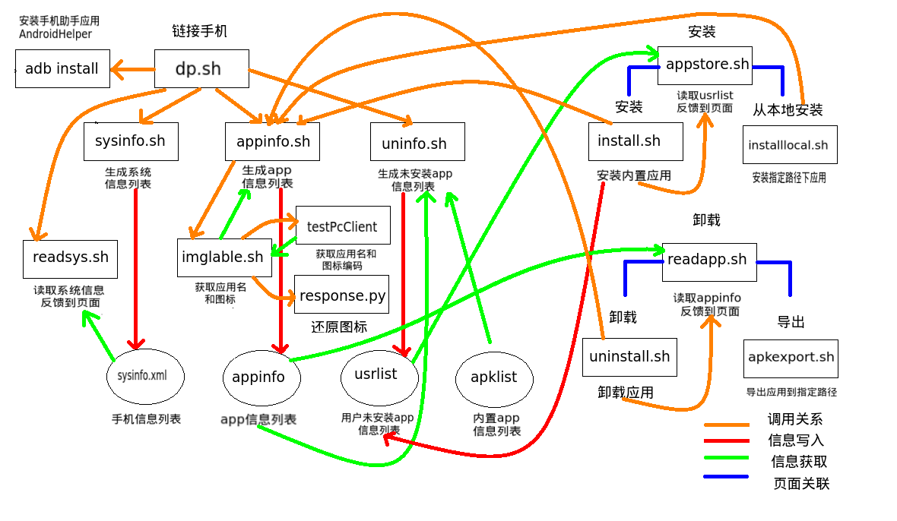
APP信息获取与卸载安装

Slide 18
1.链接手机按钮
直接调用dp.sh，在一直执行以下操作：
a.链接时安装app
b.生成手机信息列表(sysinfo.sh)，
c.反馈手机信息到页面(readsys.sh)，
d.生成已安装应用列表(appinfo.sh)，调用imalabel.sh获取应用图标和应用名使用response.py将获取的加密后的图片编码还原成图片
e.生成未安装应用的列表(uninfo.sh)

Slide 19
2.安装按钮，反馈未安装应用列表信息到页面（appstore.sh）
内置安装按钮
获取页面传递的应用apk名字安装应用到手机install.sh，更新usrlist，调用appstore.sh刷新界面，调用appinfo.sh更新appinfo列表
从本地安装应用
获取本地apk的路径安装应用到手机installlocal.sh，调用appinfo.sh更新appinfo列表
3.卸载按钮
反馈已安装应用列表信息到页面readapp.sh
卸载按钮
获取页面传递的包名，卸载应用uninstall.sh，调用appinfo.sh更新appinfo列表，调用readapp.sh，刷新页面
导出按钮
获取页面传递的包名和导出路径，导出应用到指定路径apkexport.sh

Slide 20
点击
信息处理
通信
图片
photo.cgi
photo_tmp.cgi
手机助手
export_photo.cgi
导出
点击
信息处理
通信
音乐
music.cgi
music_tmp.cgi
export_music.cgi
导出
点击
信息处理
通信
视屏
video.cgi
video_tmp.cgi
export_video.cgi
导出

Slide 21
手机助手
点击
信息处理
通信
短信
msg.cgi
msg_tmp.cgi
联系人
号码
内容
时间
类型(接收,发送,草稿)

Slide 22
response1.py
手机助手
处理头像
点击
信息处理
通信
联系人
check.cgi
con_per.sh
添加联系人：add.cgi
修改联系人：modify.cgi
删除联系人：delete.cgi
备份联系人：back.cgi
恢复联系人：recv.cgi

Slide 23
谢谢！

